Slide 1

TAITH
AFON
IECHYD AFON
DEFNYDD GWEITHDY

Slide 2
TAITH
AFON
ERBYN DIWEDD Y GWEITHDY, BYDDWN YN...
Gallu adnabod mathau o lygredd dwr
Deall ble mae gwahanol lygredd yn dod o
Adnabod dulliau atal er mwyn amddiffyn iechyd afon.

Slide 3
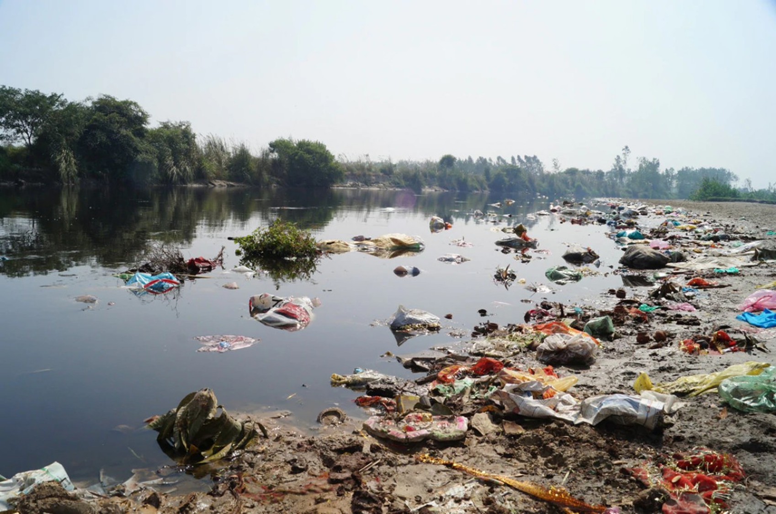
Ai afon iach yw hon?
TAITH
AFON

Slide 4
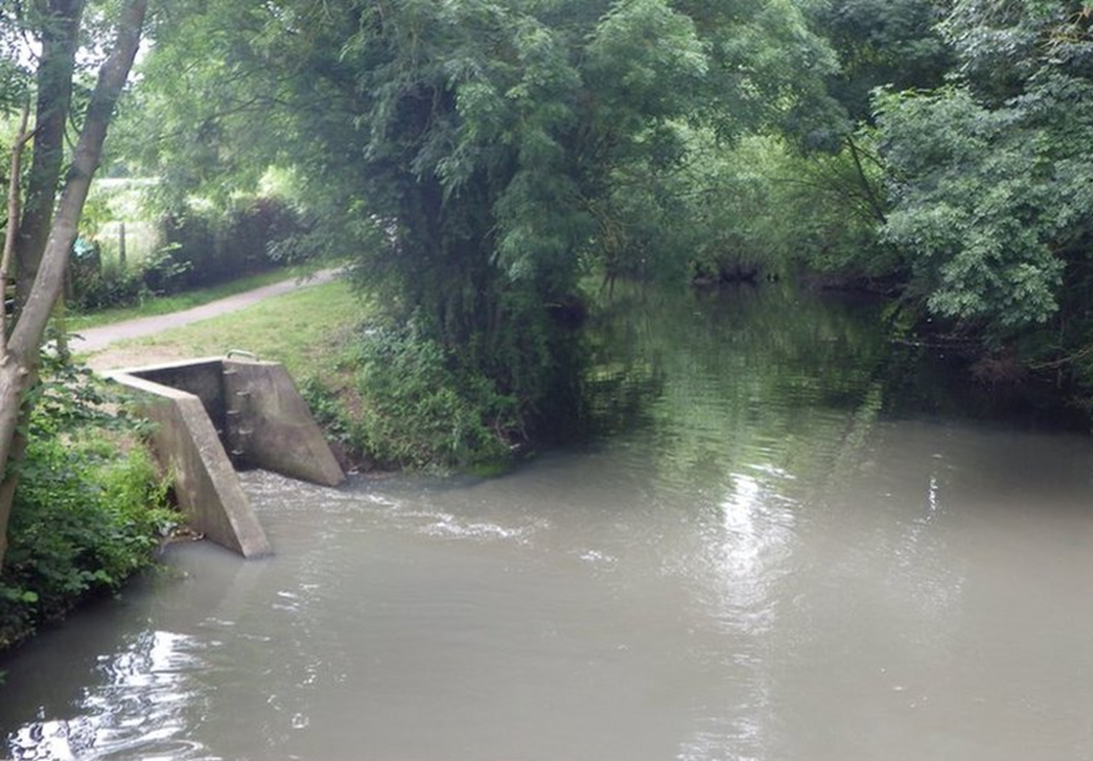
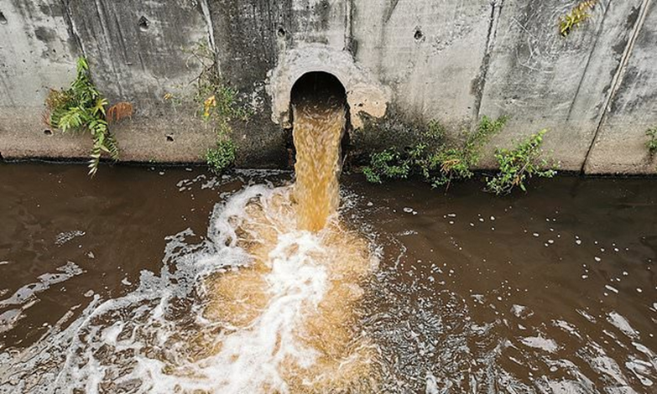
Ai afon iach yw hon?
TAITH
AFON

Slide 5
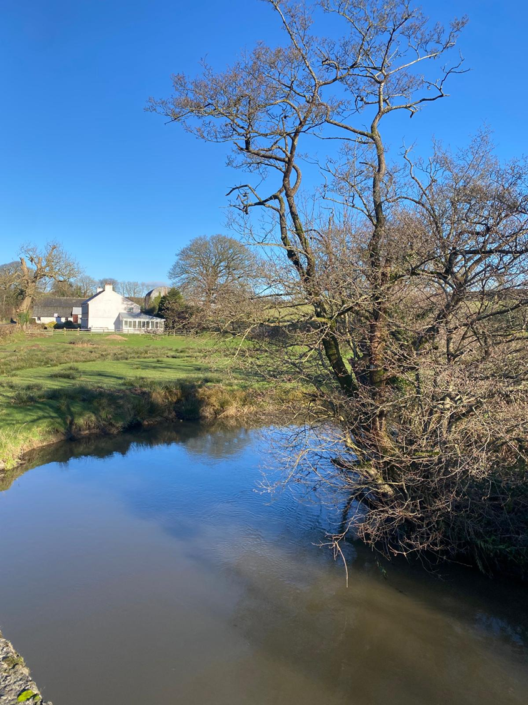
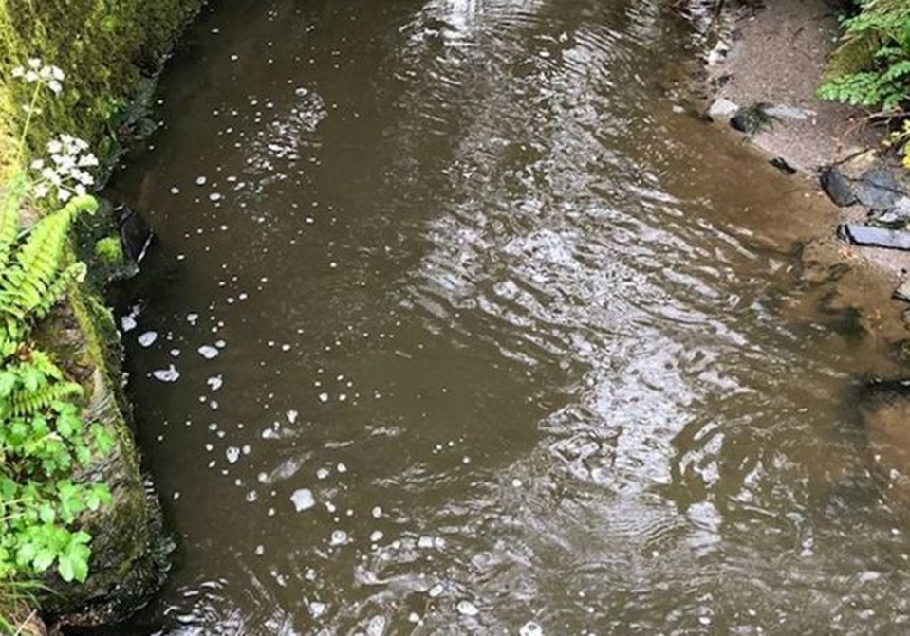
Ai afon iach yw hon?
TAITH
AFON

Slide 6
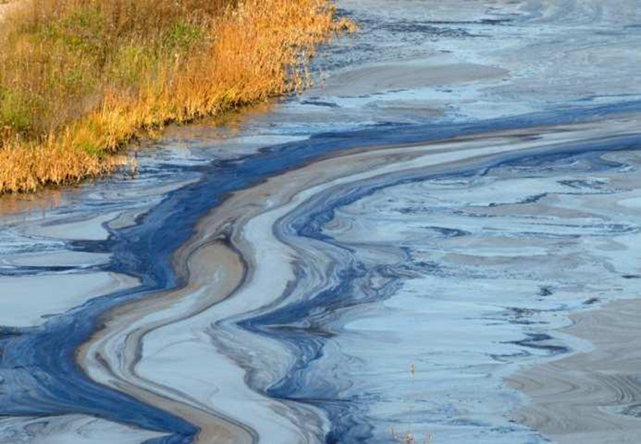
Ai afon iach yw hon?
TAITH
AFON

Slide 7
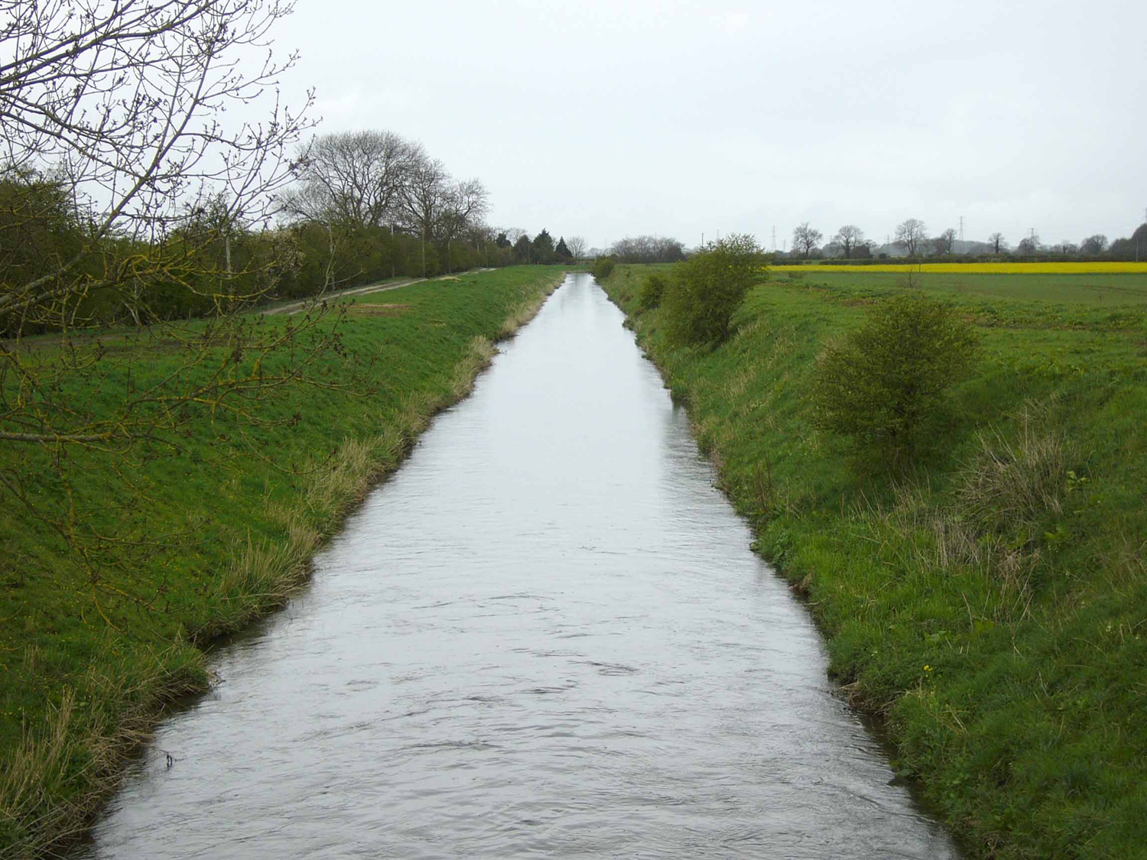
Ai afon iach yw hon?
TAITH
AFON

Slide 8
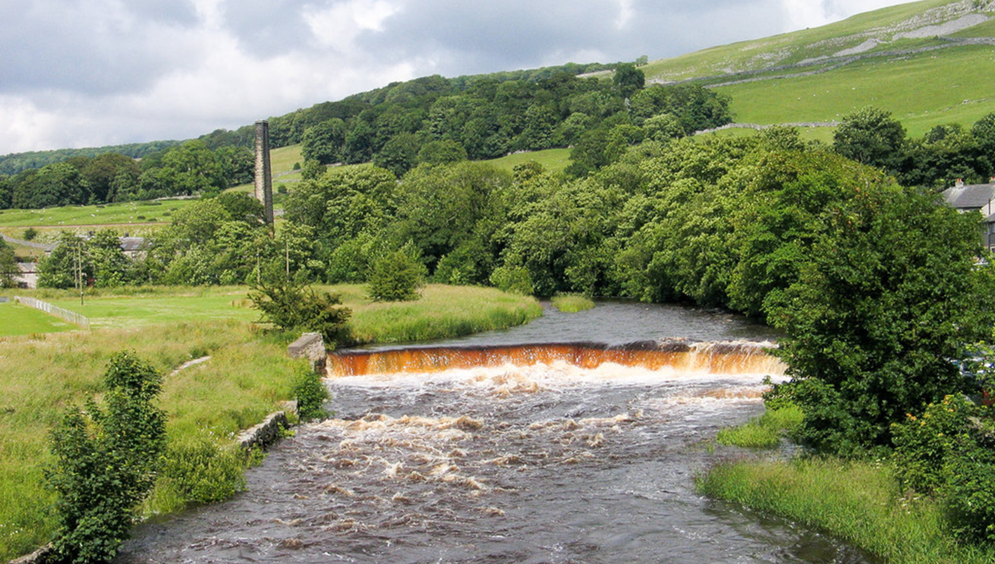
Ai afon iach yw hon?
TAITH
AFON

Slide 9
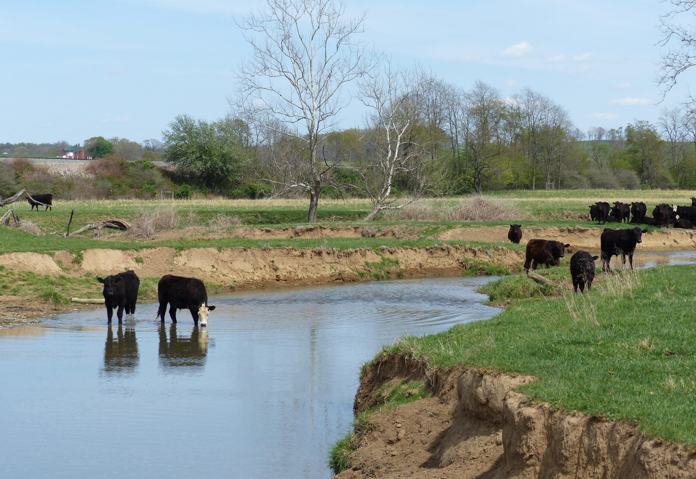
Ai afon iach yw hon?
TAITH
AFON

Slide 10
GWEITHGAREDD
TAITH
AFON
Mae’n amser i chi amddiffyn eich afon...

